Slide 1
WeNet实践
洪青阳

Slide 2
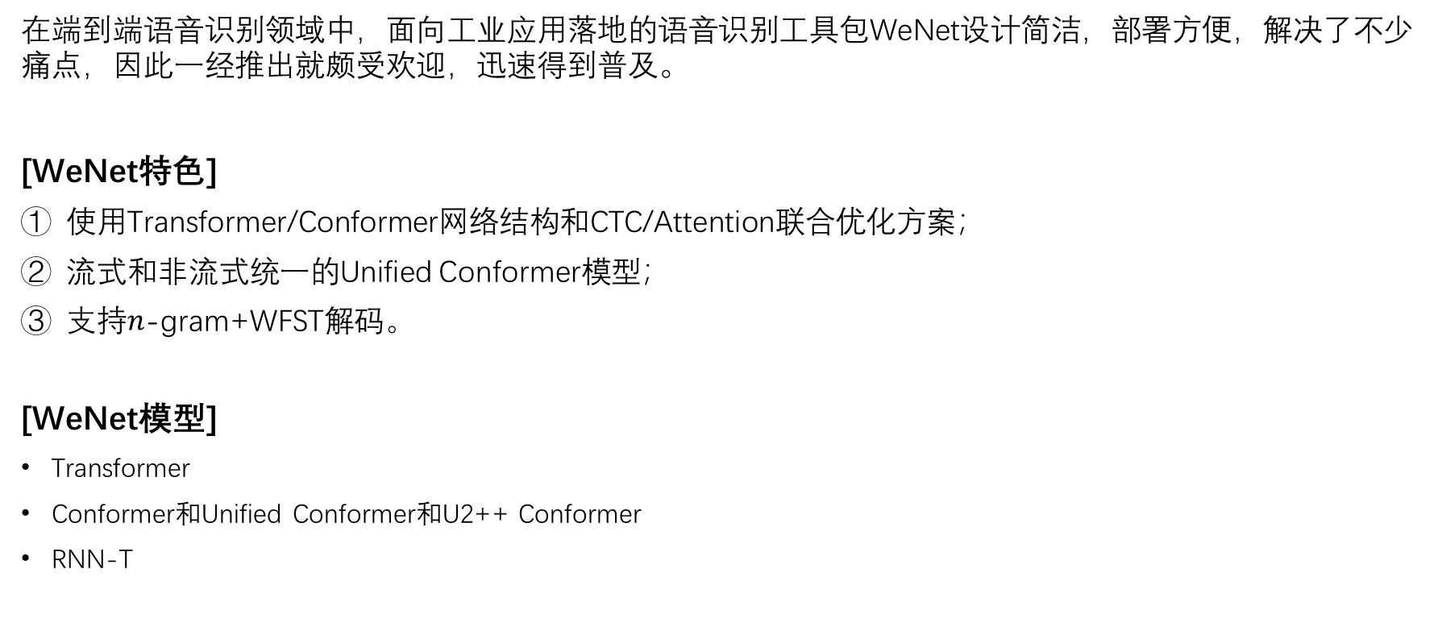
WeNet介绍
在端到端语音识别领域中，面向工业应用落地的语音识别工具包WeNet设计简洁，部署方便，解决了不少痛点，因此一经推出就颇受欢迎，迅速得到普及。
[WeNet特色]
使用Transformer/Conformer网络结构和CTC/Attention联合优化方案；
流式和非流式统一的Unified Conformer模型；
支持$n$-gram+WFST解码。
[WeNet模型]
Transformer
Conformer和Unified Conformer和U2++ Conformer
RNN-T

Slide 3
WeNet的安装
一、工具安装
1. 用git的方法把WeNet项目保存到本地：git clone https://github.com/wenet-e2e/wenet.git
2. 安装Conda，参照https://docs.conda.io/en/latest/miniconda.html
3. 创建Conda环境：
conda create -n wenet python=3.8
conda activate wenet
cd到wenet目录
pip install -r requirements.txt
conda install pytorch=1.10.0 torchvision torchaudio=0.10.0 cudatoolkit=11.1 -c pytorch -c conda-forge
二、Runtime环境安装（可选）
cd runtime/libtorch
mkdir build && cd build && cmake -DGRAPH_TOOLS=ON .. && cmake --build .

Slide 4
WeNet实践过程（aishell-1）
主要步骤：
stage 0: 映射文件准备
stage 1: 计算CMVN
stage 2: 词典生成
stage 3: 数据打包
stage 4: 模型训练
stage 5: Python环境解码
stage 6: 模型导出
下载数据
数据准备
配置文件
Transformer
Conformer
RNN-T
模型训练
运行脚本：example/aishell/s0/run.sh
解码测试
(Python)
模型部署
(libtorch)
cd example/aishell/s0
bash run.sh --stage -1 --stop_stage -1
bash run.sh --stage 0 --stop_stage 0
bash run.sh --stage 1 --stop_stage 1
bash run.sh --stage 2 --stop_stage 2
bash run.sh --stage 3 --stop_stage 3
bash run.sh --stage 4 --stop_stage 4
bash run.sh --stage 5 --stop_stage 5
bash run.sh --stage 6 --stop_stage 6
性能评估
生产环境

Slide 5
数据准备
1. 映射文件准备
映射文件的准备主要需要两个文件，分别是wav.scp和text。对于不同的数据集，需要自行编写脚本得到这两个映射文件，在WeNet的实验中，使用aishell_data_prep.sh脚本来获得以上2个映射文件。
wav.scp文件保存了语音编号和该语音在系统中的绝对位置路径，格式如下：
<语音编号> <语音绝对路径>
BAC009S0002W0124 /data_aishell/wav/train/S0002/BAC009S0002W0122.wav
该文件的作用在于将语音编号和该语音的绝对路径对应起来，使得在声学特征提取以及数据增强阶段能够访问到该条语音，进而对语音进行处理。
text文件保存了语音编号和该语音对应的转录文本，其格式如下：
<语音编号> <语音对应转录文本>
BAC009S0002W0124 自六月底呼和浩特市率先宣布取消限购后
该文件的作用在于将语音编号与语音对应转录文本关联起来，在计算CTC或者attention损失时能够访问到对应的转录文本。

Slide 6
数据准备
2. 计算CMVN
在语音识别任务中，我们一般需要对特征进行倒谱均值归一化（CMVN）来使特征服从均值为0，方差为1的高斯分布。在WeNet中使用compute_cmvn_stats.py脚本来进行CMVN的计算，这样的处理能够让神经网络更容易对语音特征进行学习。

Slide 7
数据准备
3. 词典生成
在WeNet中，使用脚本text2token.py 通过映射文件中的text文件来生成词典，得到每个字符的唯一表示数字，其格式如下：
<字符> <字符对应的数字>
字 1
在训练过程中，我们会通过这个词典，将每条语音对应的转录文本转换为数字，我们将其称为token。

Slide 8
数据准备
4. 数据打包
在WeNet的模型训练中，不是直接使用wav.scp或者text这些映射文件，而是提供了两种数据打包格式，分别为针对大数据量的shard格式和小数据量的raw格式。对于aishell-1数据集，我们使用raw格式即可。这里使用脚本make_raw_list.py把训练所需映射文件写入data.list文件中，我们以其中一条语音举例，其格式如下：
{"key": "BAC009S0002W0122", "wav": "/data1/data/aishell_1//data_aishell/wav/train/S0002/BAC009S0002W0122.wav", "txt": "而对楼市成交抑制作用最大的限购"}
其中包含音频id、音频路径和其对应的转录文本。
通过以上四个步骤，我们就完成了进行端到端语音识别训练的数据准备，接下来介绍训练过程的一些配置文件。

Slide 9
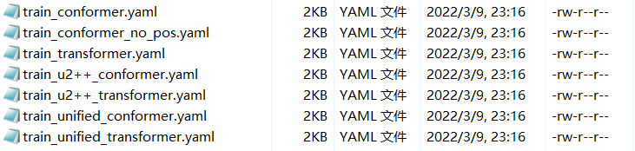
配置文件
在WeNet的aishell例子中的conf目录下，存放了一系列模型训练的配置文件。

Slide 10
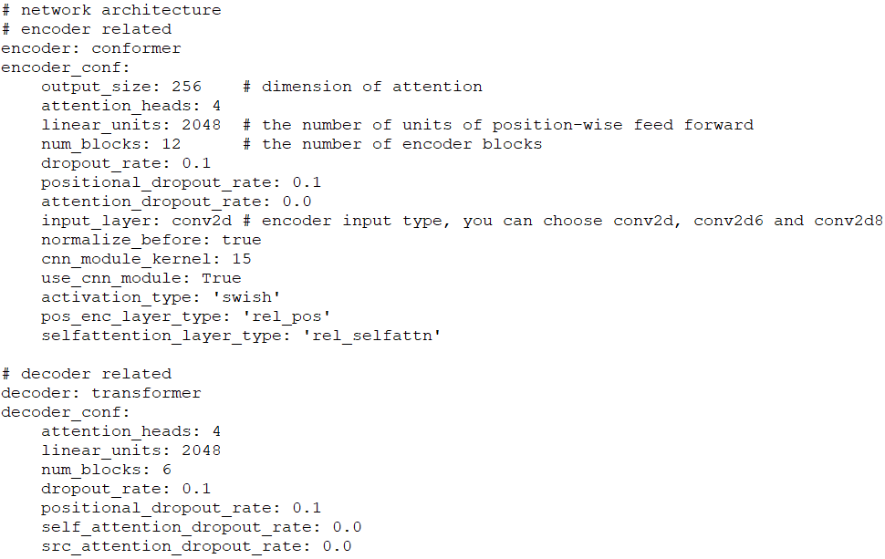
Conformer配置文件: train_conformer.yaml

Slide 11
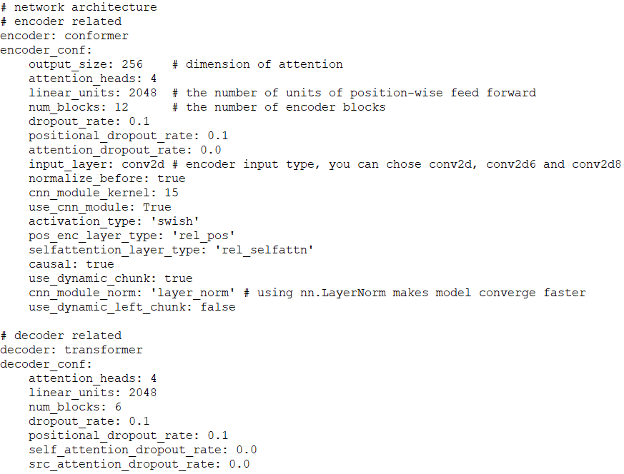
Conformer配置文件: train_unified_conformer.yaml

Slide 12
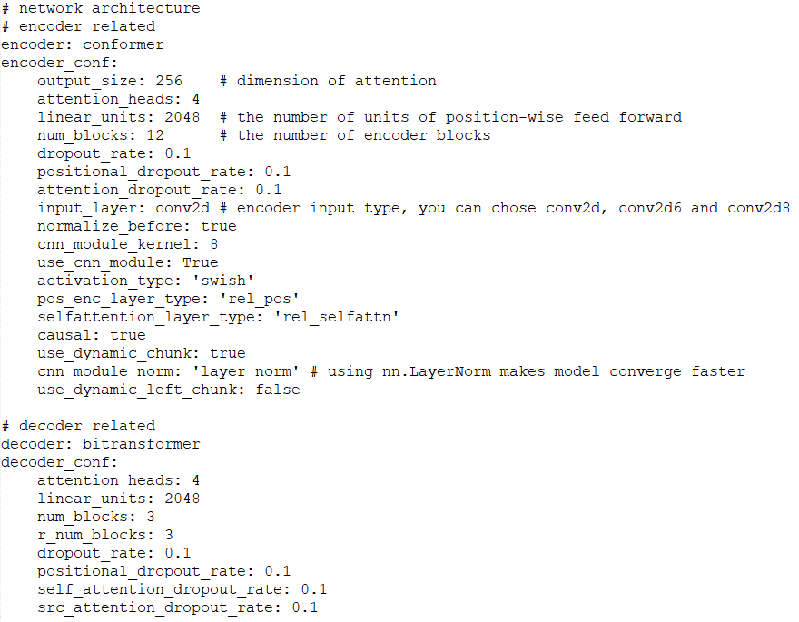
Conformer配置文件: train_u2++_conformer.yaml

Slide 13
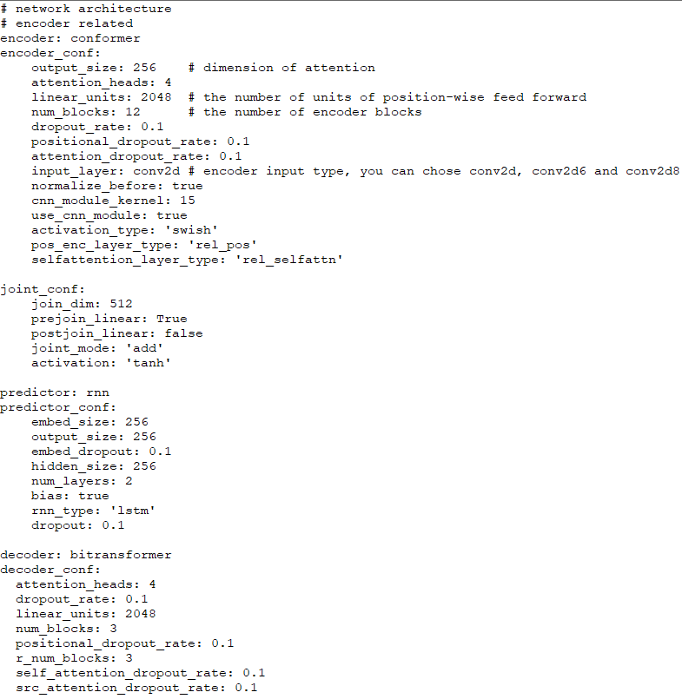
RNN-T配置文件: conformer_rnnt.yaml

Slide 14
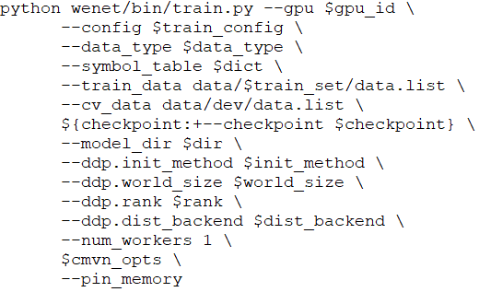
模型训练
在WeNet中，使用train.py 来进行模型的训练，我们以aishell-1的模型训练举例：
在train.py 的所有参数中，我们需要准备的文件是4个，第一个就是模型训练的配置脚本，对应上图中的train_config脚本，第二个和第三个分别是训练集数据和验证集数据的data.list，最后一个需要准备的文件是词典，对应上图中的symbol_table，该词典将训练文本和验证文本转换成相应的数字表示进行训练。

Slide 15
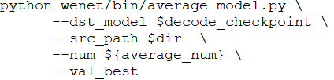
Python环境解码
WeNet支持python环境的模型性能评估，方便在正式部署前的模型调试工作。在解码之前，我们会使用脚本average_model.py生成一个平均最优模型进行解码，该脚本使用方法如下图：
其中，dst_model是指生成的平均最优模型的路径，src_path是指所有训练模型保存路径，num是指选取出来生成平均最优模型的模型个数，val_best是指选取方法为挑选在开发集上表现最优的模型。

Slide 16
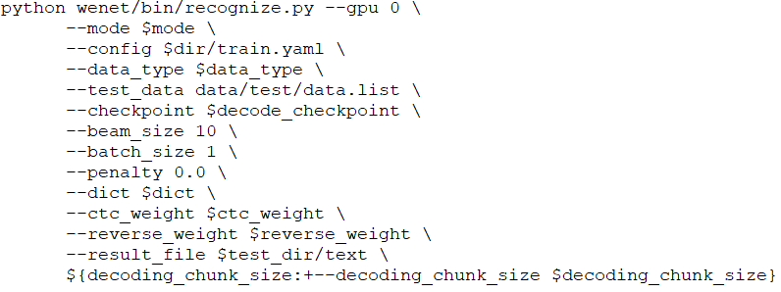
Python环境解码
WeNet的语音识别解码使用脚本recognize.py来实现，可以使用GPU进行解码。我们依然以aishell-1的解码为例，该脚本使用方法如下图所示：
其中，gpu是指用来解码的GPU编号，mode是解码模式，WeNet提供了四种解码模式，分别为ctc_greedy_search，ctc_prefix_beam_search，attention和attention_rescoring；config是指模型训练的配置文件，data_type是指数据准备格式，test_data是指测试集数据的data.list文件，checkpoint是指调用的模型，beam_size是beam search的宽度，batch_size是每个batch的音频数量，penalty是长度惩罚参数，dict是词典文件，ctc_weight是CTC解码权重，reverse_weight是从右往左解码权重，result_file是指解码结果文件存放路径，decoding_chunk_size是解码时的chunk大小。

Slide 17
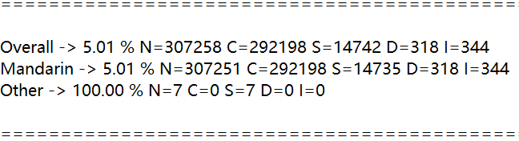
Python环境解码
解码后使用compute-wer.py脚本计算WER，该脚本使用方法如下图：
其中char是指是否以字为建模单元做分隔，v是指是否打印计算过程信息。脚本执行完成后，就能在wer文件中找到测试结果。

Slide 18
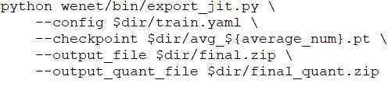
模型部署
WeNet中基于LibTorch提供了云端X86和嵌入式端Android的落地方案，同时还引入了语言模型辅助解码。
1. 模型导出
为了能够方便模型部署，WeNet使用脚本export_jit.py将模型进行打包，还提供了一种动态量化方案对模型进行压缩，该脚本使用方法如下图所示：
其中，config是指模型的训练配置参数，checkpoint是进行打包的模型路径，output_file和output_quant_file分别指原模型打包生成路径和量化压缩模型打包生成路径。

Slide 19
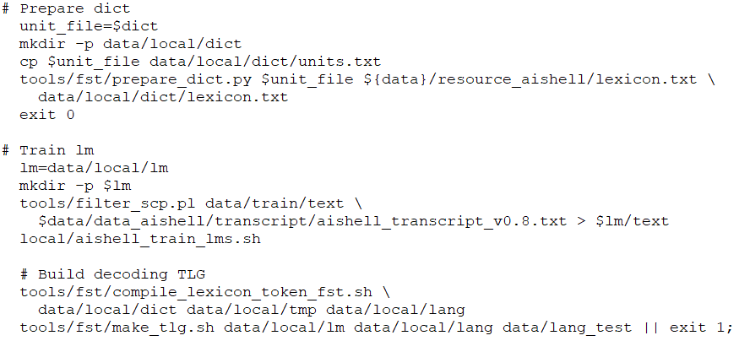
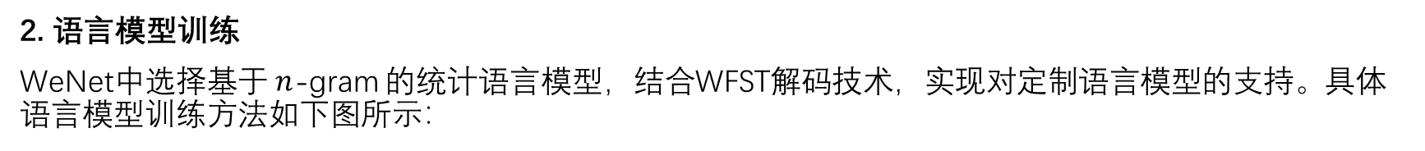
模型部署
2. 语言模型训练
WeNet中选择基于$n$-gram 的统计语言模型，结合WFST解码技术，实现对定制语言模型的支持。具体语言模型训练方法如下图所示：

Slide 20
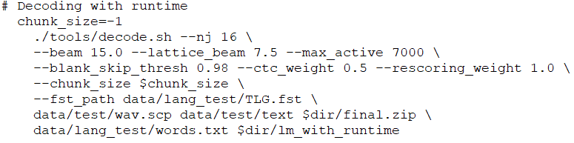
模型部署
3. 结合语言模型的解码
生成TLG后，最后使用decode.sh脚本进行解码，该脚本如下图所示：
其中，引入max_active来避免某一时刻state数目过大，blank_skip_thresh是CTC中WFST的空白跳过阈值。

Slide 21
测试结果
[aishell-1]
以下给出了aishell-1的实验结果，对比了Conformer模型不同解码策略的CER%指标。
Training info: lr 0.002, batch size 16, 240 epochs, dither 0.1
Decoding info: ctc_weight 0.5, average_num 30
解码策略 | CER
ctc_greedy_search | 4.87%
ctc_prefix_beam_search | 4.87%
attention | 4.87%
attention_rescoring | 4.60%
lm_with_runtime (TLG) | 4.31%

Slide 22
致谢
感谢胡文轩同学对WeNet实践过程做了深入细致的整理。
感谢厦门大学智能语音实验室其他同学的贡献。

